Slide 1

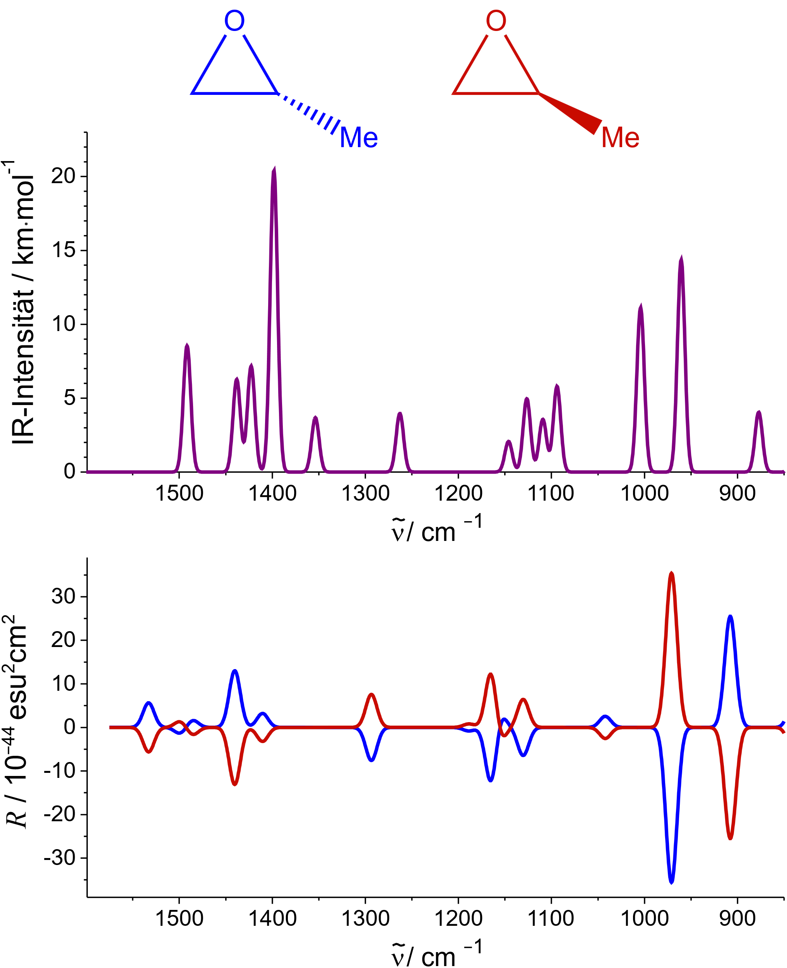
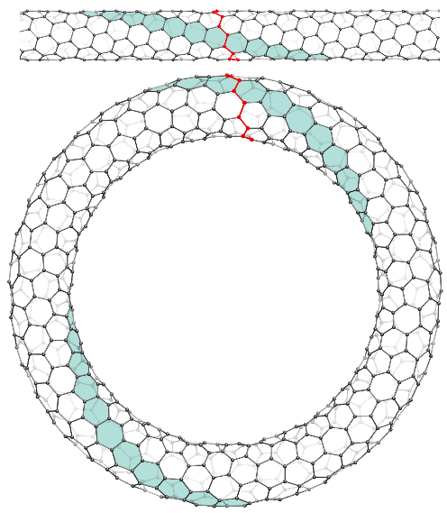
Weiterentwicklung und Anwendung von quantenchemischen Methoden zur Berechnung von Molekülen im Magnetfeld
Kevin Reiter, Institut für Nanotechnologie, Karlsruher Institut für Technologie (KIT)

Slide 2
Gliederung
Quantenchemische Berechnung von Molekülen im Magnetfeld
NMR-Modul mpshift des Programmpakets TURBOMOLE
Funktionalitätserweiterungen
Effizienzsteigerungen
Anwendungen
Zusammenfassung

Slide 3
Quantenchemische Berechnung von Molekülen im Magnetfeld
Für die quantenchemische Berechnung von Molekülen im Magnetfeld benötigt:
Die Energie ist ein Funktional der Wellenfunktion bzw. Elektronendichte bzw. (Magnetic Response) : Berechnung von Ringströmen : Berechnung von NMR-Abschirmungskonstanten : Berechnung von Vibrational-Circular-Dichroism-(VCD-)Spektren
Für große Systeme in allen Fällen notwendig: effiziente Berechnung der Magnetic Response

Slide 4
Quantenchemische Berechnung von Molekülen im Magnetfeld
Experimentelle NMR- und VCD-Spektren üblicherweise in Lösung
Einbeziehung von Umgebungseffekten notwendig
Moleküle mit schweren Elementen (Z > 36)
Berücksichtigung skalar-relativistischer Effekte wünschenswert
Berechnung magnetischer Eigenschaften von großen Molekülen
Effiziente Methoden erforderlich
Möglich durch Implementierung von:
Conductor-like Screening Model (COSMO)
Effektive Core Potentials (ECPs)
Näherungsverfahren für zeitbestimmende Schritte, Programmoptimierung und -parallelisierung

Slide 5
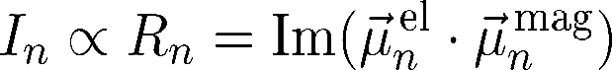
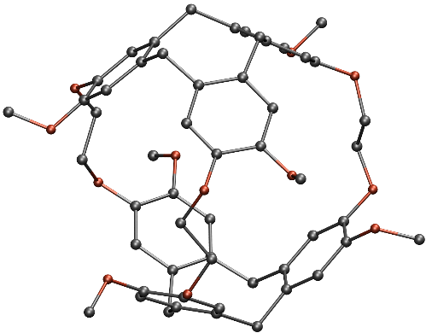
Funktionalitätserweiterungen
Vibrational-Circular-Dichroism-(VCD-)Spektren
VCD-Intensitäten:
Cryptophan-A (CPA)
(a) simulierte CPA-VCD Spektren K. Reiter, M. Kühn, F. Weigend, J. Chem. Phys. 146, 054102 (2017).
(b) experimentelles CPA-VCD Spektrum: T. Brotin, D. Cavagnat, J.-P. Dutasta, T. Buffeteau, J. Am. Chem. Soc. 128, 5533 (2006).

Slide 6
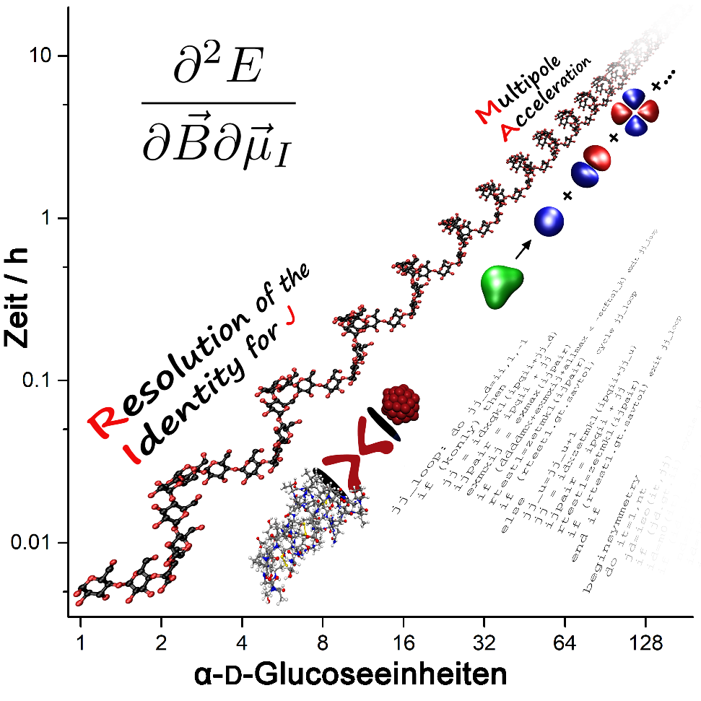
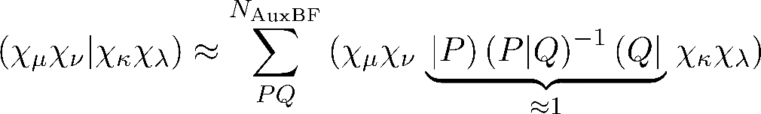
Effizienzsteigerungen
Effiziente Berechnung von NMR-Abschirmungskonstanten
Resolution of the Identity for J (RI-J)
reduziert formelles Skalierungsverhalten
von N⁴ auf N³
weitere Beschleunigung durch Multipole Accelerated Resolution of the Identity for J (MARI-J): Nahfeld Beitrag: RI-J-Näherung Fernfeld Beitrag: Multipolentwicklung
K. Reiter, F. Mack, F. Weigend, J. Chem. Theory Comput. 14, 191 (2018).

Slide 7
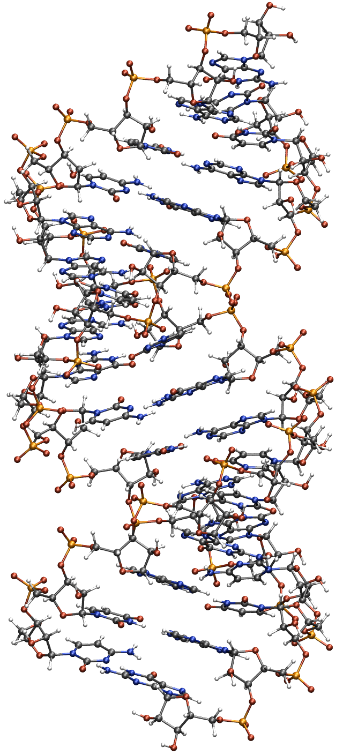
Effizienzsteigerungen
Ribonukleinsäure Segment: [C₃₀₄H₃₄₆O₂₂₀N₁₁₈P₃₀]³⁰⁻, 1018 Atome, 10220 Basisfunktionen COSMO, PBE-Funktional und def2-SV(P)-Basis
CPU Zeit
 | gesamt | Beschleunigung
Energie (MARI-J) | 9.9 h
NMR | 43.2 h
NMR (RI-J) | 10.7 h | 4.0
NMR (MARI-J) | 7.6 h | 5.7
 | Coulombteil
NMR | 36.2 h
NMR (RI-J) | 3.4 h | 10.6
NMR (MARI-J) | 0.3 h | 120.7

Slide 8
Effizienzsteigerungen
M. Beer, J. Kussmann, C. Ochsenfeld, J. Chem. Phys. 134, 074102 (2011).
C. Kumar, T. Kjærgaard, T. Helgaker, H. Fliegl, J. Chem. Phys. 145, 234108 (2016).
K. Reiter, F. Mack, F. Weigend, J. Chem. Theory Comput. 14, 191 (2018).

Slide 9
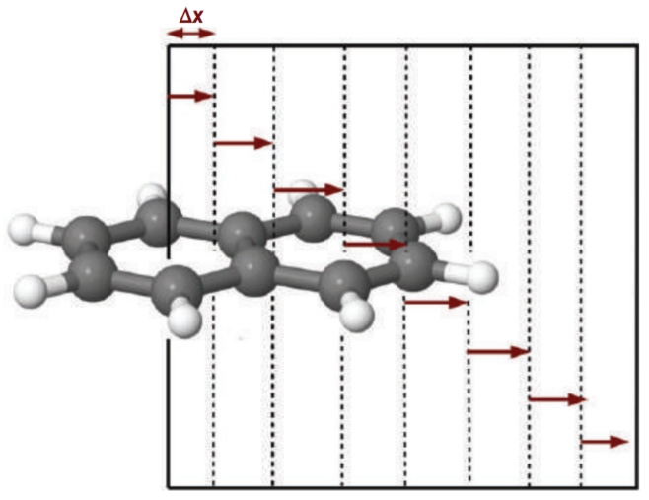
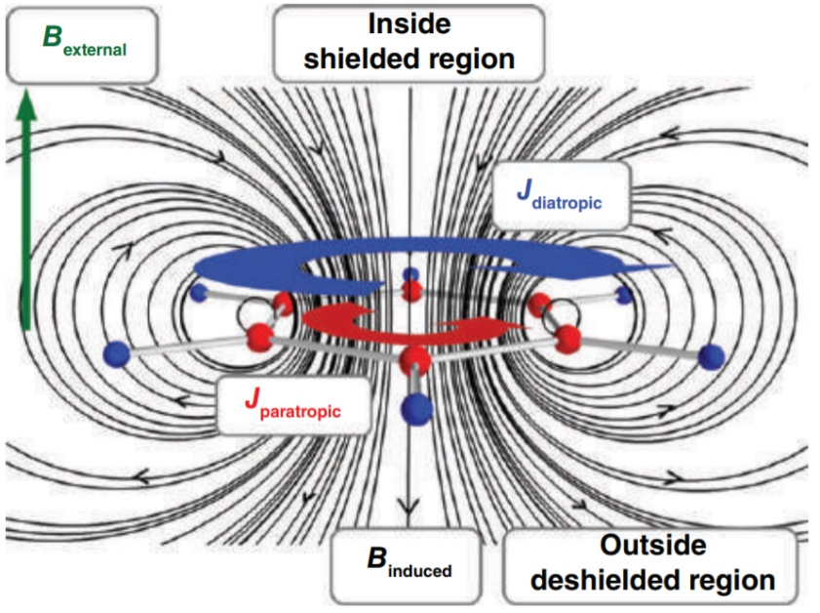
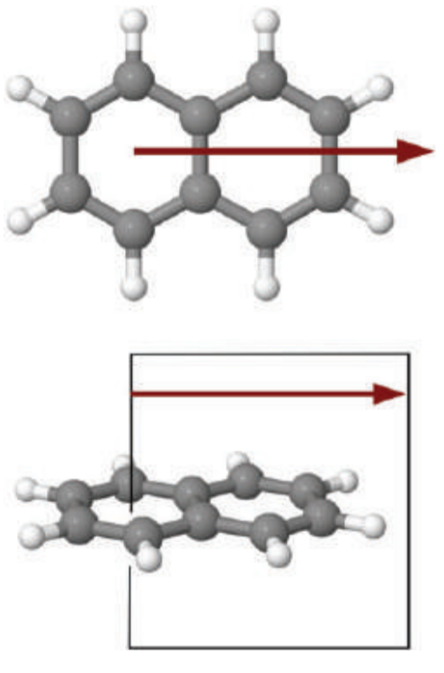
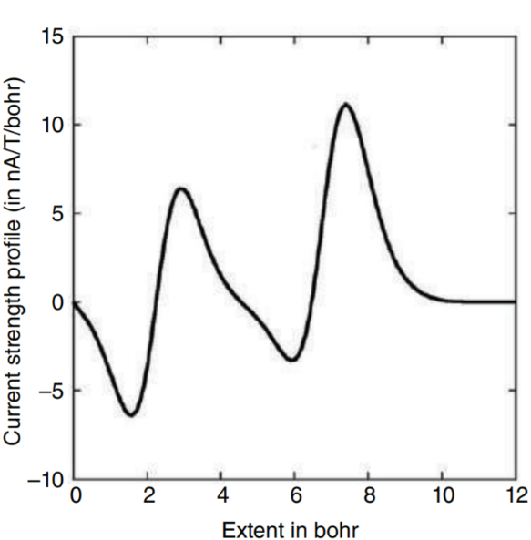
Berechnung von Ringströmen mit GIMIC
GIMIC: Gauge-Including Magnetically Induced Currents Molekül im externen Magnetfeld:
Induktion von diatropischen und paratropischen Ringströmen
Stromstärke ist Maß für die Aromatizität
D. Sundholm, H. Fliegl, R. J. Berger, WIREs Comput. Mol. Sci. 6, 639 (2016).

Slide 10
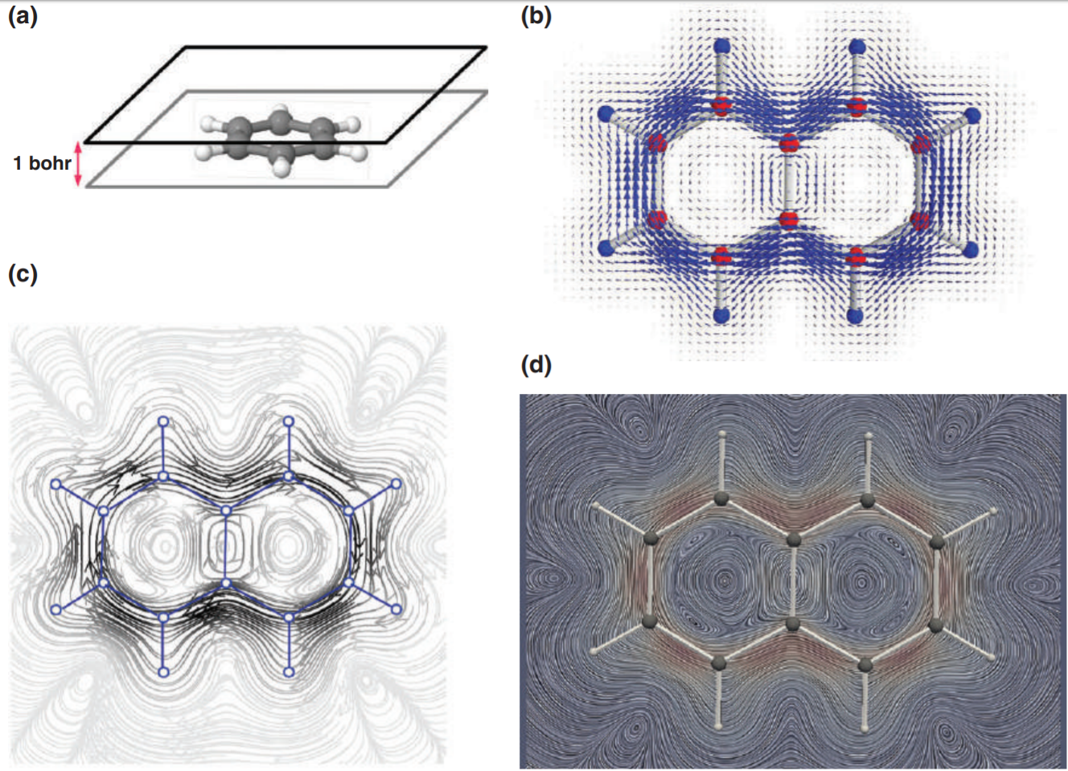
Visualisierung von Ringströmen
D. Sundholm, H. Fliegl, R. J. Berger, WIREs Comput. Mol. Sci. 6, 639 (2016).

Slide 11
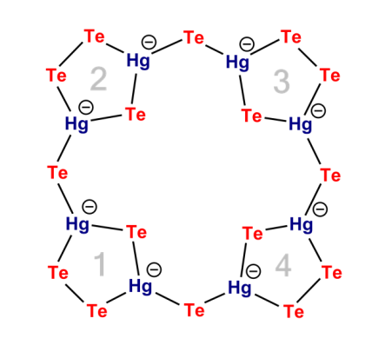
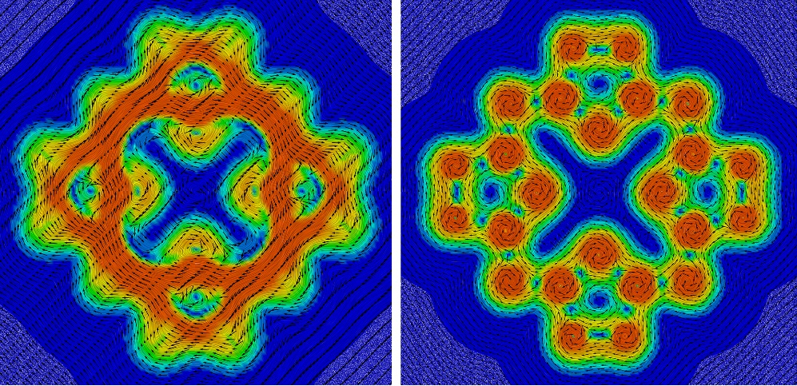
Anwendung: [Hg₈Te₈(Te₂)₄]^{8–}
[Hg₈Te₈(Te₂)₄]^{8–}: Ein anorganisches Porphyrin?
Synthese: Arbeitsgruppe Dehnen (Universität Marburg)
besitzt große strukturelle Ähnlichkeit mit Porphyrin
… ist elektronisch jedoch sehr unterschiedlich:
Ringströme basierend auf der Magnetic Response berechnet mit TURBOMOLE
(möglich durch neu implementierte Funktionalitäten: ECPs, COSMO, Meta-GGA-DFT, RI-J)
Porphyrin: [Hg₈Te₈(Te₂)₄]^{8–}:
Starke globale (schwache) lokale
Ringströme Ringströme
(27 nA/T) (5.8 nA/T)
→ aromatisch → nichtaromatisch
C. Donsbach, K. Reiter, D. Sundholm, F. Weigend, S. Dehnen, Angew. Chem. Int. Ed. 57, 8770 (2018).

Slide 12
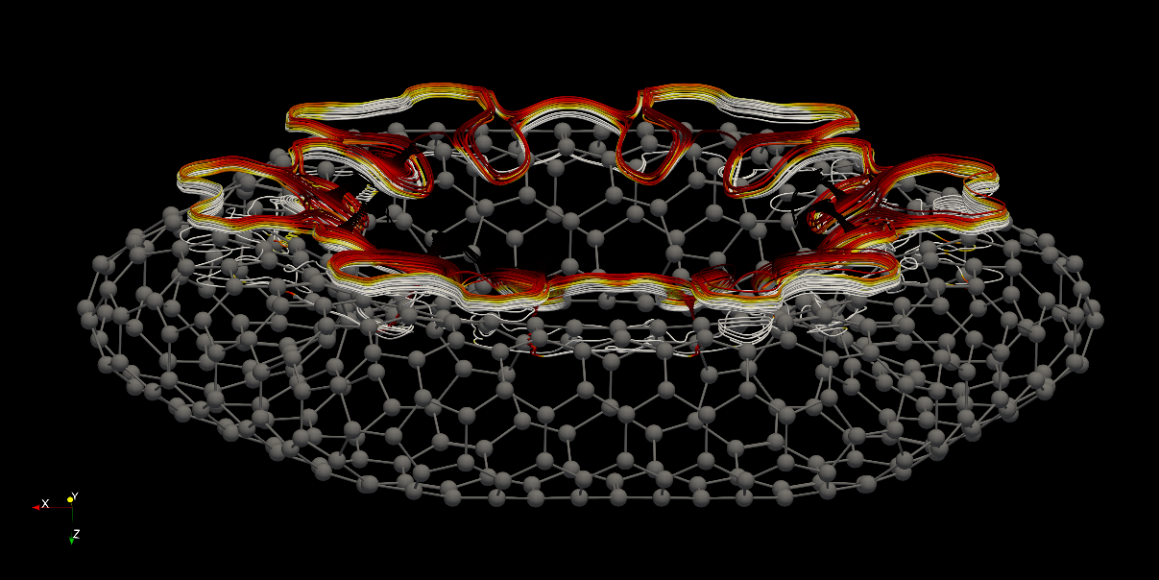
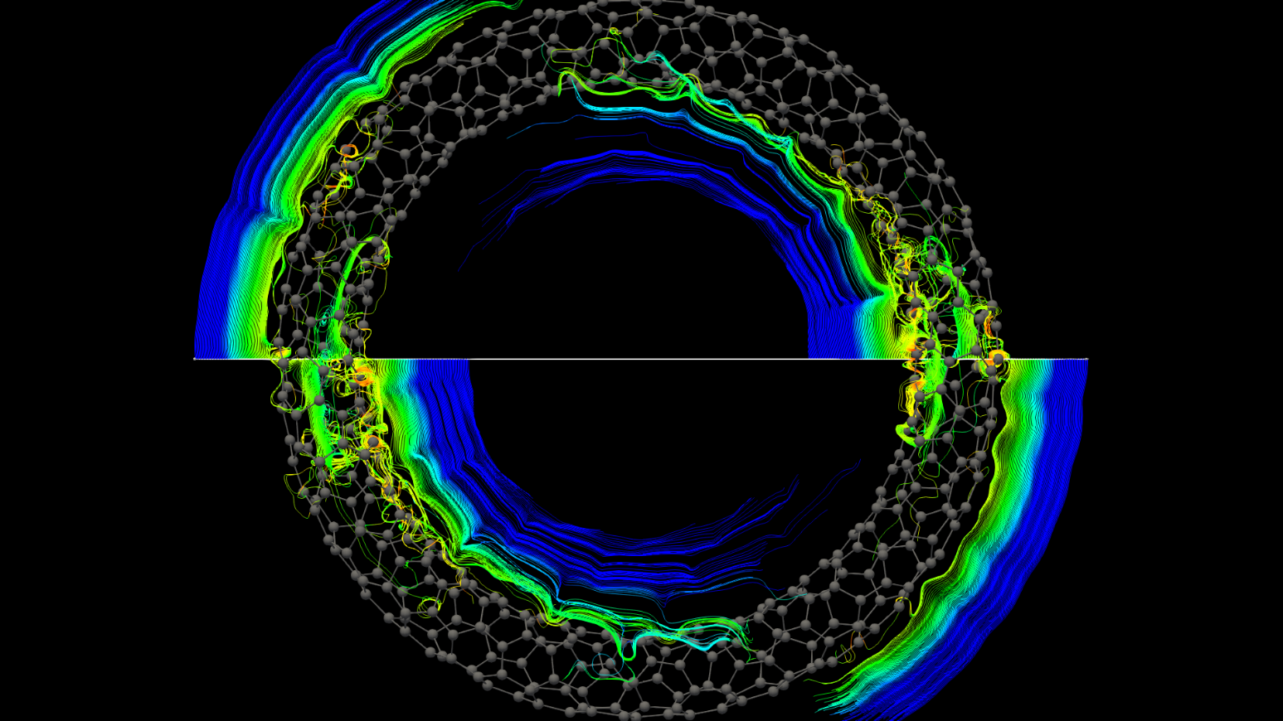
Ringströme in toroidalen Kohlenstoff Nanoröhren

Slide 13
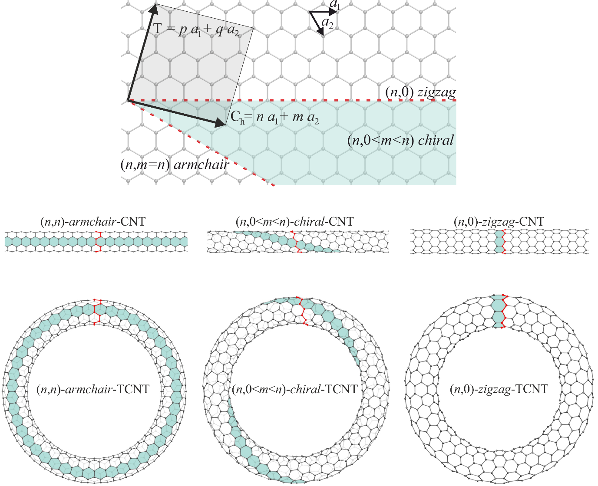
Anwendung: Toroidale Kohlenstoff-Nanoröhren
Konstruktion von toroidalen polyhex-Kohlenstoff-Nanoröhren
Geometrisch: durch Biegen gerader Kohlenstoff-Nanoröhren
Chiralitätsvektor C_{h} = na₁+ma₂ ≙ Röhrenumfang
Vektor T = pa₁+qa₂ ≙ Röhrenlänge bzw. Torusumfang
Achirale Grenzfälle: (n,n)-armchair (n,0)-zigzag

Slide 14
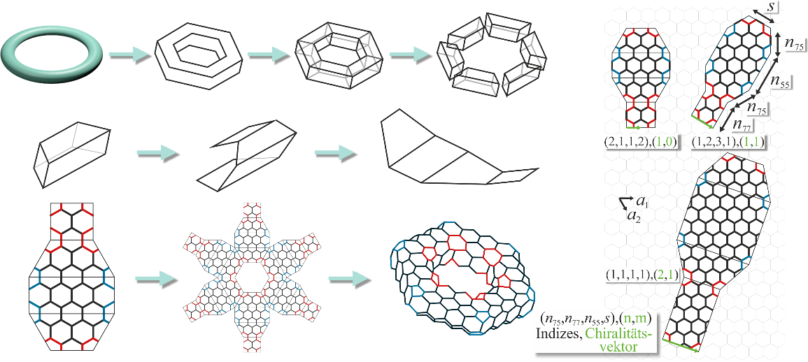
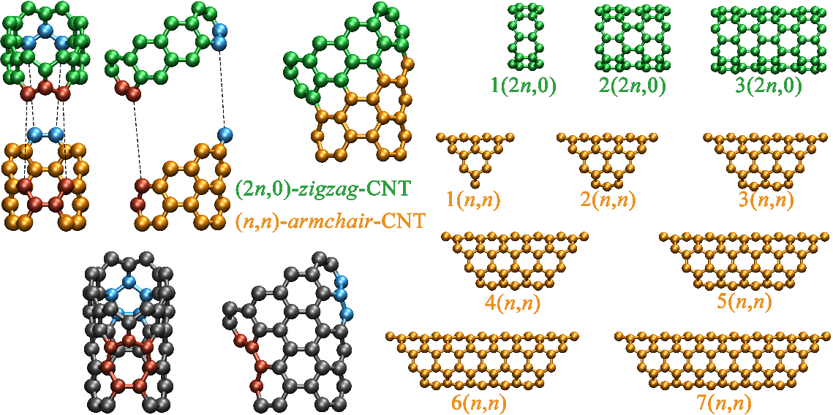
Anwendung: Toroidale Kohlenstoff-Nanoröhren
Konstruktion von toroidalen Kohlenstoff-Nanoröhren mit fünf und siebengliedrigen Ringen
„Chuang-Strukturtyp“:
fünf- und siebengliedrige Ringe
unter- und oberhalb des Äquators
C. Chuang, Y.-C. Fan, B.-Y. Jin, J. Chem. Inf. Model. 49, 361 (2009).
C. Chuang, Y.-C. Fan, B.-Y. Jin, J. Chem. Inf. Model. 49, 1679 (2009).
F. Beuerle, C. Herrmann, A. C. Whalley, C. Valente, A. Gamburd, M. A. Ratner, J. F. Stoddart, Chem. Eur. J. 17, 3868 (2011).
„Dunlap-Strukturtyp“:
fünf- und siebengliedrige Ringe
innerhalb des Äquators
B. I. Dunlap, Phys. Rev. B 46, 1933 (1992).

Slide 15
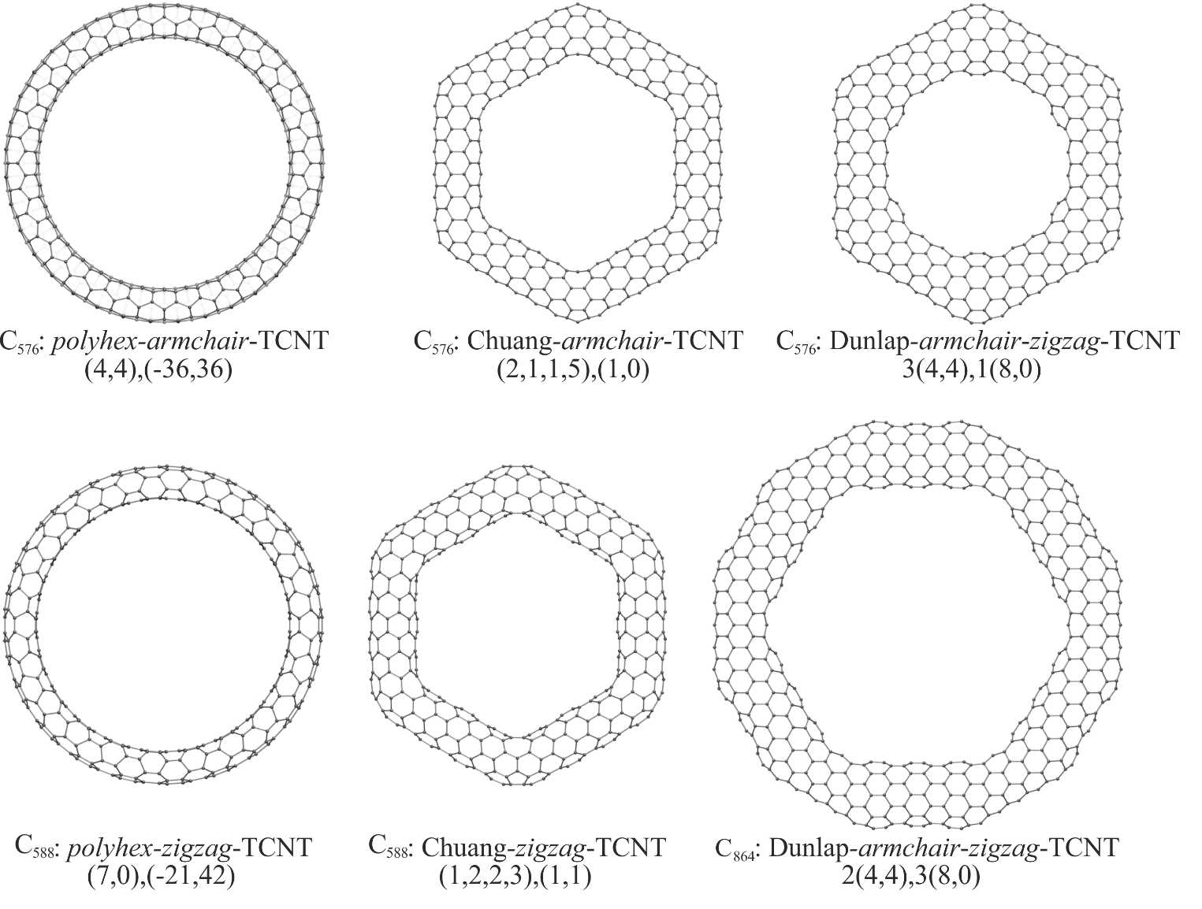
Anwendung: Toroidale Kohlenstoff-Nanoröhren
Unterschiedliche Strukturtypen von toroidalen Kohlenstoff-Nanoröhren

Slide 16
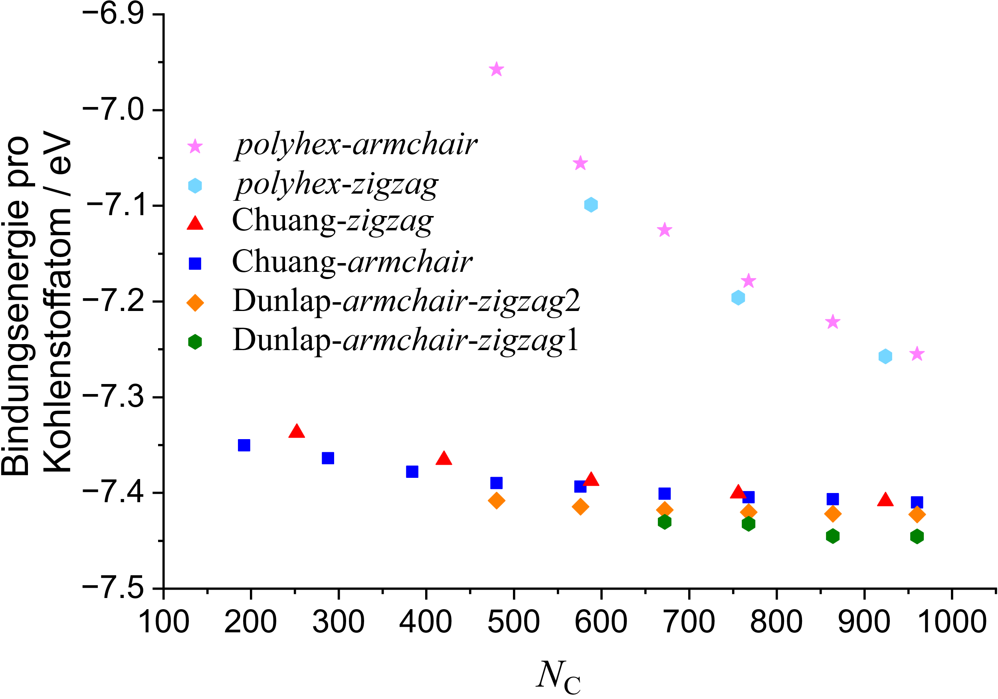
Anwendung: Toroidale Kohlenstoff-Nanoröhren
Stabilität von toroidalen Kohlenstoff-Nanoröhren (TCNT)
def2-SVP/TPSS, MARI-J
polyhex-TCNT:
innere C–C-Bindungen zu kurz, äußere zu lang
Optimierung der Strukturparameter führt zu elliptischen Röhrenquerschnitten
Durchmesser thermodynamisch stabiler polyhex-TCNT ~ 200 nm
Einführung von fünf- und sieben-gliedrigen Ringen nimmt Spannung aus dem Ring

Slide 17
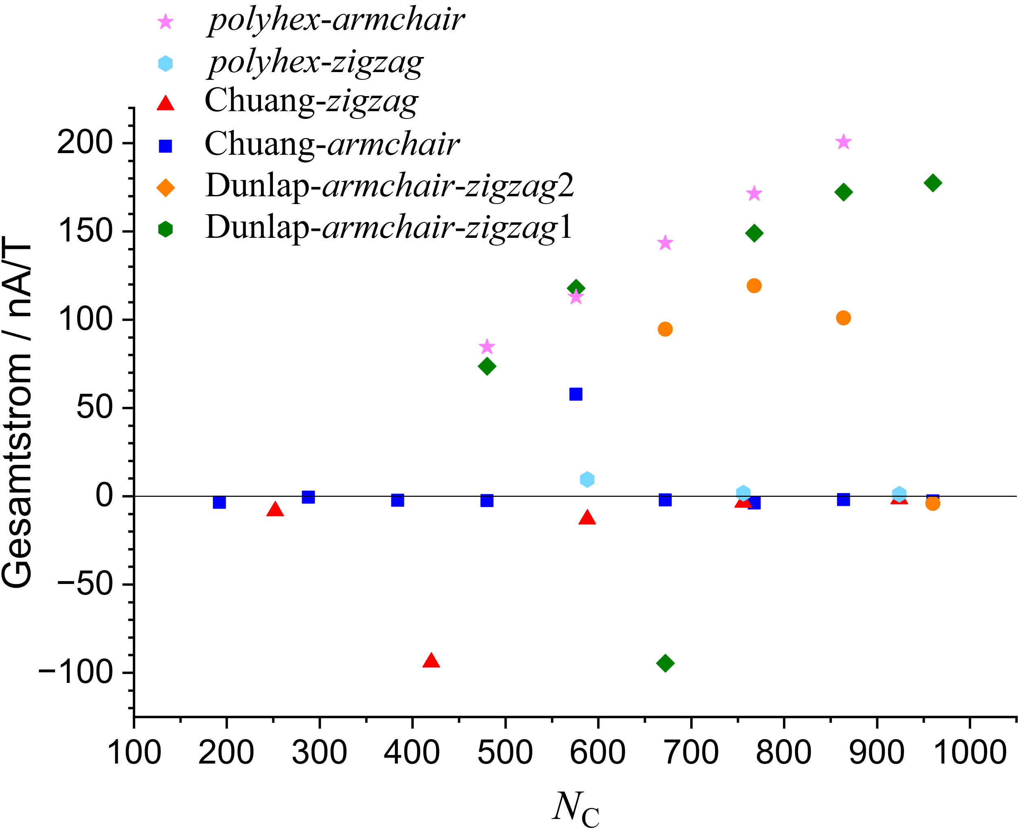
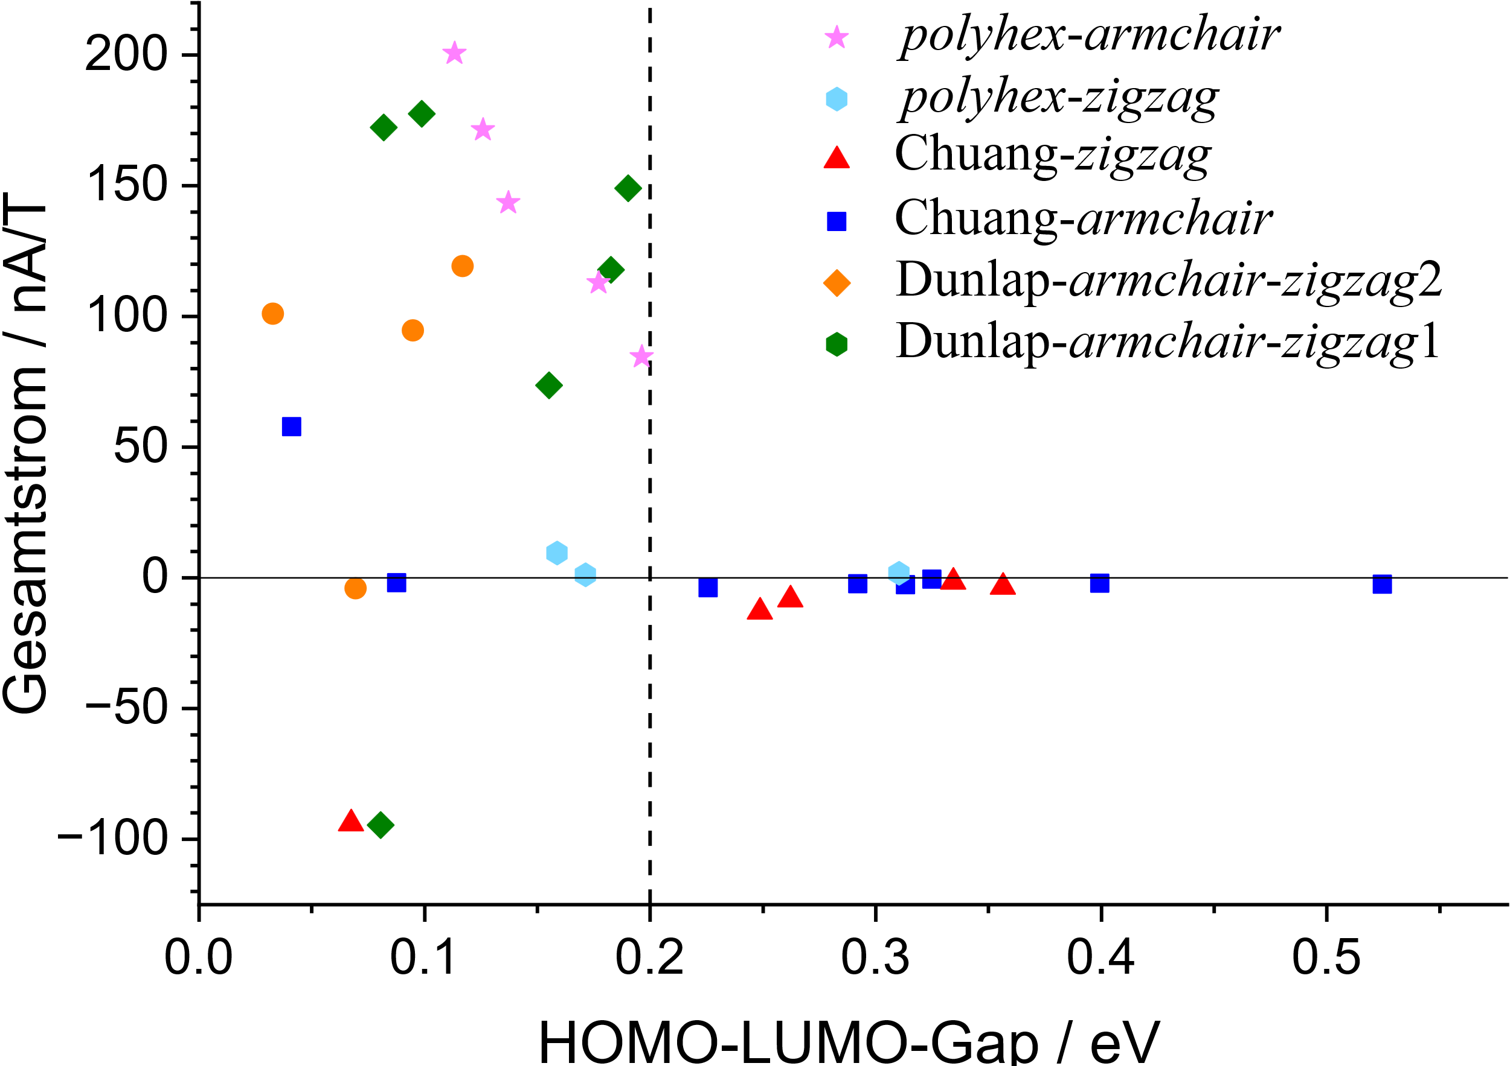
Anwendung: Toroidale Kohlenstoff-Nanoröhren
Ringströme in toroidalen Kohlenstoff-Nanoröhren (TCNT)
Notwendiges Kriterium für Ringstrom: kleines HOMO-LUMO-Gap (≤ 0.2 eV)
Hauptsächlich metallische TCNT weisen Ringströme auf
Stärke der Ringströme steigt mit Systemgröße
Ringströme Abhängig von (elektronischer) Struktur (Lage und Orientierung der fünf- und siebengliedrigen Ringe)

Slide 18
Zusammenfassung
Erweiterungen der Funktionalität:
Berücksichtigung von Umgebungseffekten für Abschirmungskonstanten mit COSMO
Beschreibung skalar-relativistischer Effekte durch ECPs
Abschirmungskonstanten mit Meta-GGA-Funktionalen
Bestimmung absoluter Konfigurationen mithilfe berechneter VCD-Spektren
Steigerung der Effizienz:
RI-J-Näherungsverfahren für abgeleitete Vierzentren-Zweielektronen-Integrale
MARI-J-Näherungsverfahren
Effizientere Integralabschätzung für Austauschmatrixelemente
OpenMP Parallelisierung des mpshift Moduls
Ermöglicht die Berechnung magnetischer Eigenschaften in hochgeladenen Systemen, welche schwere Elemente beinhalten.
Erlaubt die Berechnung großer Systeme in vergleichsweise kurzer Zeit.
Aufwand oft unter dem für die vorangehende Berechnung der Wellenfunktion.

Slide 19





GIMIC Berechnungen und das Projekt der toroidalen Kohlenstoff-Nanoröhren (Universität Helsinki)
Florian Weigend
Dage Sundholm
Maria Dimitrova
Lukas Wirz
Vielen Dank
für Ihre Aufmerksamkeit!

